Slide 2
Tiết 26, 27: Bài 13
MỘT SỐ TÁC GIẢ, TÁC PHẨM MĨ THUẬT VIỆT NAM THỜI KỲ HIỆN ĐẠI

Slide 3
Hoạt động 1: Quan sát
Tìm hiểu đặc điểm tạo hình của một số tác phẩm mĩ thuật Việt Nam thời kì hiện đại
- Đặc điểm tạo hình của mĩ thuật Việt Nam thời kì hiện đại là gì?
- Mĩ thuật Việt Nam thời kì hiện đại khai thác đề tài nào?

Slide 4
Hoạt động 1: Quan sát
* Đặc điểm tạo hình của mĩ thuật Việt Nam thời kì hiện đại là
1925-1945: có khuynh hướng, trường phái nghệ thuật phương tây, thông qua các họa sĩ được đào tạo từ Trường Mĩ thuật Đông Dương
- 1946-1975 có khuynh hướng hiện thực xã hội chủ nghĩa làm chủ đạo
- 1976 đến nay, sáng tạo đa dạng
* Mĩ thuật Việt Nam thời kì hiện đại khai thác đề tài hội nhập thế giới.

Slide 5
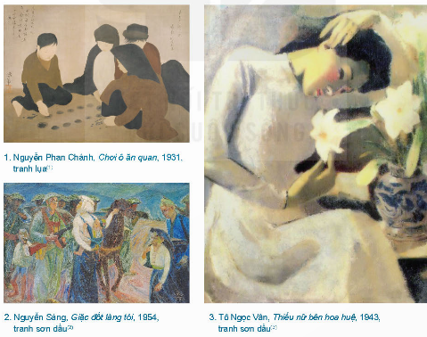
Hoạt động 1: Thể hiện
Một số tác phẩm tiêu biểu của mĩ thuật hiện đại Việt Nam

Slide 6
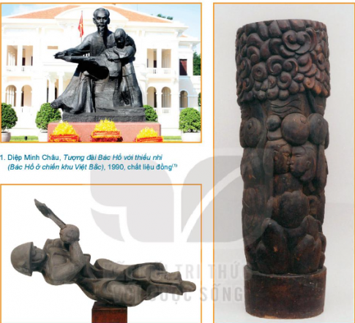
Hoạt động 1: Thể hiện
Một số tác phẩm tiêu biểu của mĩ thuật hiện đại Việt Nam

Slide 7
Lựa chọn một trong hai cách thực hành:
- Viết bài giới thiệu về một tác giả, tác phẩm mĩ thuật Việt Nam hiện đại từ 10-15 câu
- Khai thác ngôn ngữ tạo hình của một sản phẩm mĩ thuật trong thời kỳ mĩ thuật Việt Nam hiên đại vào sáng tạo sản phẩm mĩ thuật

Slide 8
Trả lời:
Họa sĩ Trần Văn Cẩn (1910 - 1994), Tác phẩm : Con đọc bầm nghe ( lụa), Nữ dân quân miền biển (sơn dầu), Mùa đông sắp đến ( sơn mài)... Tiêu biểu là tác phẩm sơn mài Tác nước đồng chiêm, 1958: Đề tài sản xuất nông nghiệp ca ngợi cuộc sống lao động. phản ánh phong trào hợp tác hóa nông nghiệp ở nông thôn miền Bắc những năm đầu giải phóng. Hình ảnh 10 người đang tát nước gàu dây cảm giác là họ đang nhảy múa, thể hiện một sự say mê yêu đời trong khi lao động từ khoảng trống bên phải là mô đất và bụi tre có gió thổi làm lật lá, con cò đang đập cánh tìm chỗ đậu. Phía xa trong bức tranh là một dải ruộng chiêm ngập nước màu sáng. Tác giả đã khéo léo kết hợp giữa lối nhìn theo luật xa gần với lối vẽ viễn cận ước lệ truyền thống Việt Nam trong bố cục nhân vật, nhằm tạo chiều sâu của không gian mà vẫn phô bày được vẻ đẹp của nét và của hình các nhân vật. Bố cục dàn thành 1 mảng chéo góc. Đây là một tác phẩm xuất sắc của họa sĩ Trần Văn Cẩn, nó không chỉ là một sự thành công của ông mà còn là thành công của hội họa Việt Nam lúc bấy giờ
Khai thác ngôn ngữ tạo hình của một tác phẩm mĩ thuật trong thời kì mĩ thuật Việt Nam hiện đại vào sáng tạo sản phẩm mĩ thuật

Slide 9
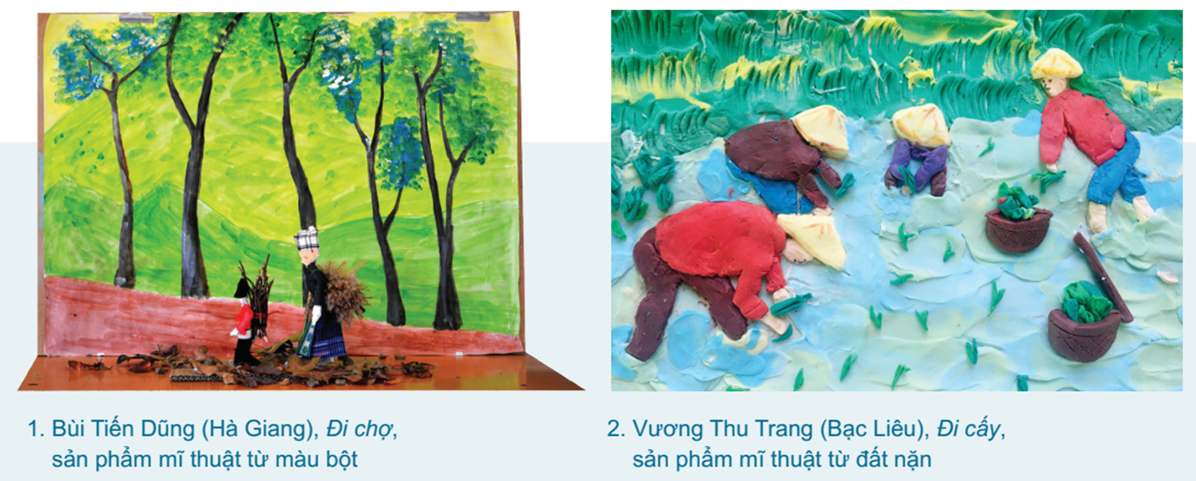
Hoạt động 3: Thảo luận

Slide 10
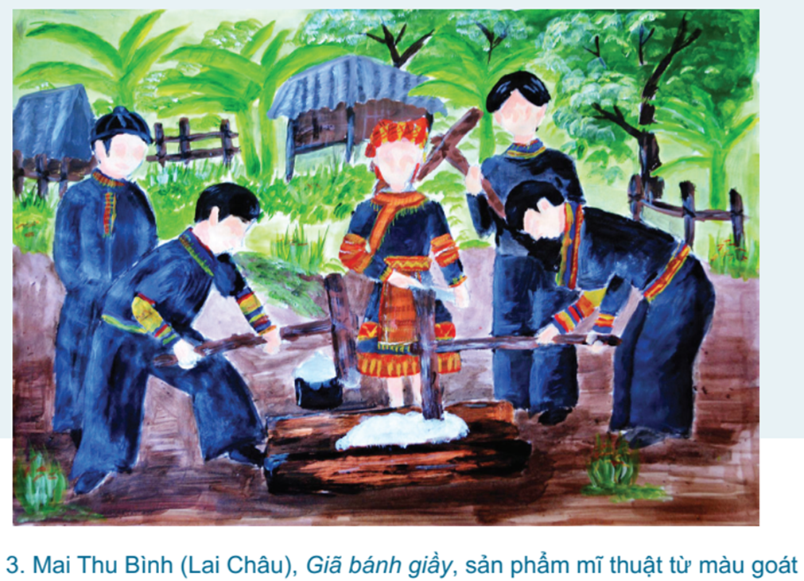

Slide 11
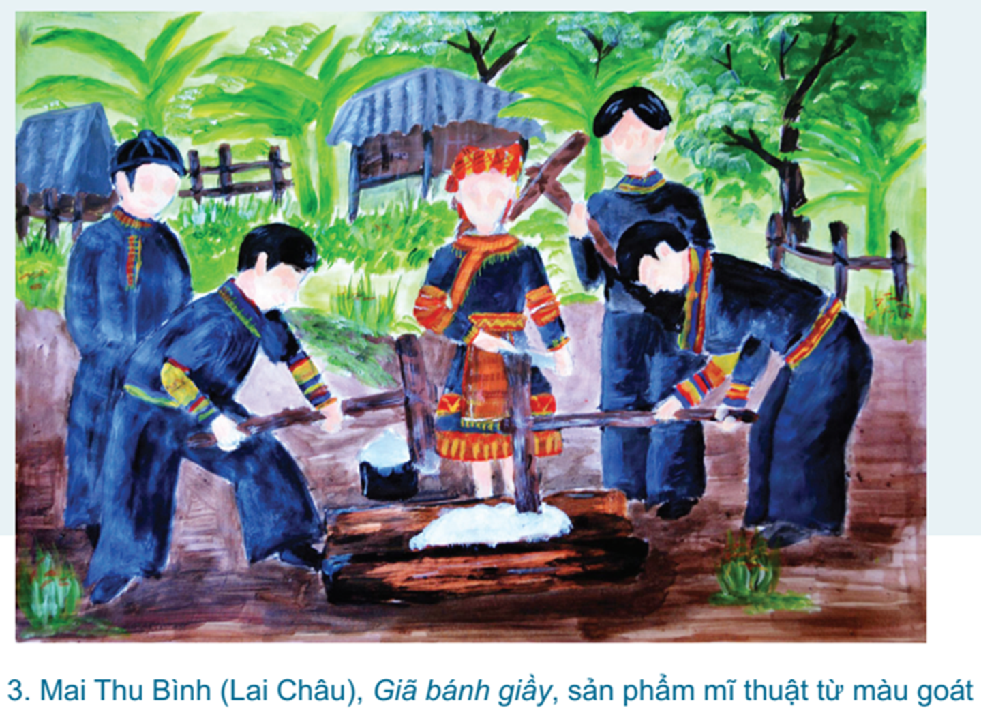
Hoạt động 3: Thảo luận
Câu hỏi 1: Sản phẩm mĩ thuật của bạn khai thác vẻ đẹp tạo hình hay đề tài trong tác phẩm mĩ thuật nào?
Câu hỏi 2: Bài viết của bạn giới thiệu, phân tích tác giả, tác phẩm nào của nền mĩ thuật Việt Nam thời kì hiện đại? Vì sao bạn chọn tác giả, tác phẩm ấy?
Câu hỏi 3: Khi viết bài, bạn đã khai thác thông tin từ nguồn nào? Để thuận lợi và khó khăn của bạn khi tìm hiểu thông tin về tác giả, tác phẩm gì? Bạn đã khắc phục điều này như thế nào?

Slide 12
Hoạt động 4: Vận dụng
Câu hỏi:
Tìm hiểu, làm video clip giới thiệu về tác giả, tác phẩm tiêu biểu của nền mĩ thuật Việt nam thời kì hiện đại.

Slide 13
Trả lời:
Nguyễn Sỹ Tốt sinh năm 1920 tại làng Cổ Đô, huyện Ba Vì, Hà Tây cũ, nay thuộc ngoại thành Hà Nội. Cảm hứng nghệ thuật của ông bắt nguồn từ cuộc sống lam lũ của nông dân, tinh thần yêu nước nồng nàn của anh bộ đội, chị dân công, anh thương binh và các em nhỏ đáng yêu.Nhưng nói đến Sỹ Tốt, người ta lại nhớ ngay đến bức sơn dầu “Tiếng đàn bầu” (1963). Cảnh vật trong tranh thật ấm áp dung dị, đôi nét hóm hỉnh, duyên dáng.Từ đó người ta biết thêm về người khởi xướng: một họa sĩ bình dị nông dân từ ruộng đồng, quân ngũ thời chiến đã để lại một ước mơ bình dị cho quê hương với mong muốn cả làng làm họa sĩ. Trường phái “Cổ Đô-Sỹ Tốt” năm nào đã trở nên quen thuộc khi nghĩ về làng quê Cổ Đô đã trở thành kỷ niệm của những người bạn xưa cũ. Một ký ức êm đềm không dễ mấy ai có được.

Slide 15
Tiết 28, 29: Bài 14
NGHỆ THUẬT THIẾT KẾ VIỆT NAM
THỜI KỲ HIỆN ĐẠI

Slide 16
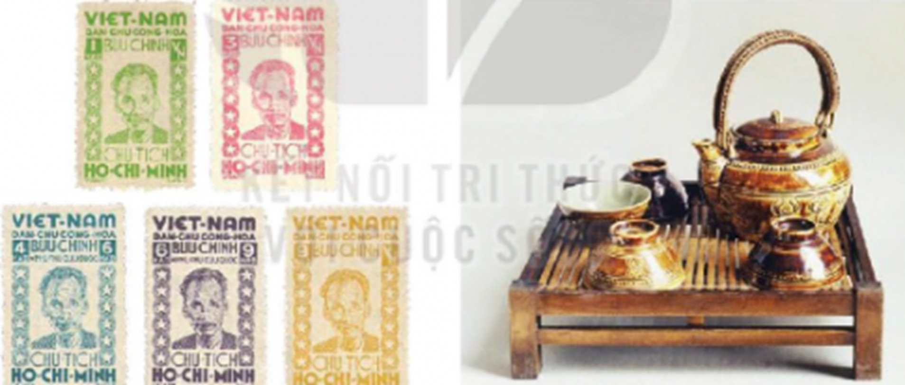
Hoạt động 3: Quan sát
Tìm hiểu một số sản phẩm của nghệ thuật thiết kế Việt Nam thời kì hiện đại
Câu hỏi 1: Nêu một số sản phẩm thiết kế Việt Nam tiêu biểu thời kì hiện đại?
Câu hỏi 2: Hãy nêu đặc điểm tiêu biểu của nghệ thuật thiết kế Việt Nam thời kì hiện đại?

Slide 17
Hoạt động 3: Quan sát
Tìm hiểu một số sản phẩm của nghệ thuật thiết kế Việt Nam thời kì hiện đại
* Một số sản phẩm thiết kế Việt Nam tiêu biểu thời kì hiện đại: Poster, Bộ sưu tập áo dài bằng các loại bánh truyền thống của Việt Nam, sản phẩm mây, tre, đan.
* Đặc điểm tiêu biểu của nghệ thuật thiết kế Việt Nam thời kì hiện đại:
- Nghệ thuật hiện đại bao gồm một số phong trào chính:
+ Trường phái ấn tượng (Impressionism)
+ Trường phái hậu ấn tượng (Post – Impressionism)
+ Trường phái biểu hiện (Expressionism)
+ Trường phái lập thể (Cubism)
+ Trường phái siêu thực (Surrealism)
+ Trường phái trừu tượng biểu hiện (Abstract Expressionism)
- Nghệ thuật hiện đại được hiểu là bắt đầu với Chủ nghĩa Ấn tượng và kết thúc bởi Chủ nghĩa Biểu hiện Trừu tượng. Do đó, nghệ thuật đương đại bắt đầu với phong trào tiếp theo sau chủ nghĩa hiện đại – còn được gọi là Nghệ thuật đại chúng – và tất nhiên, vẫn tiếp tục cho đến ngày nay.

Slide 19
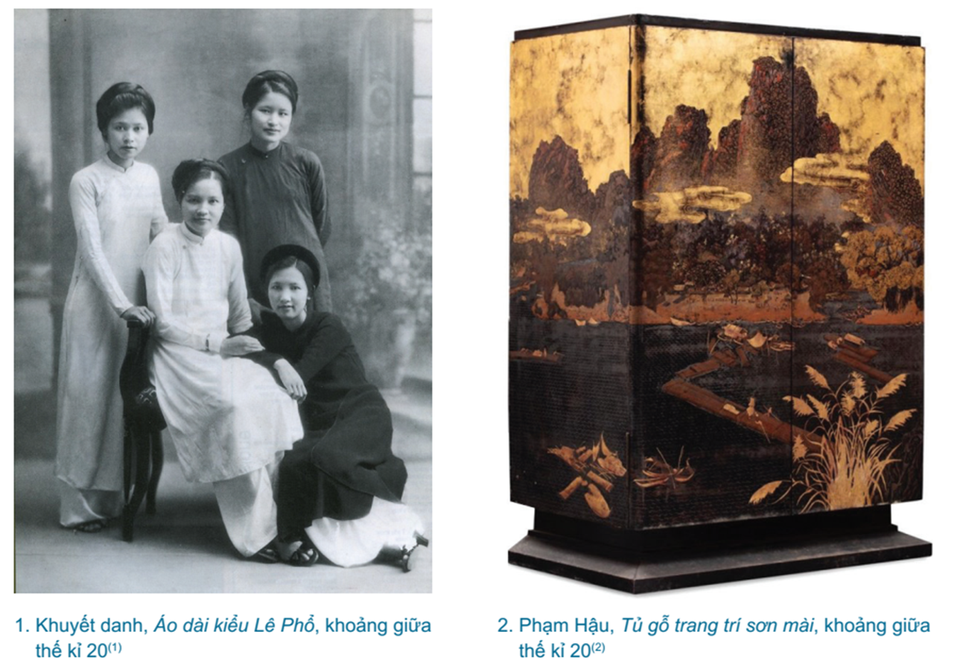

Slide 20
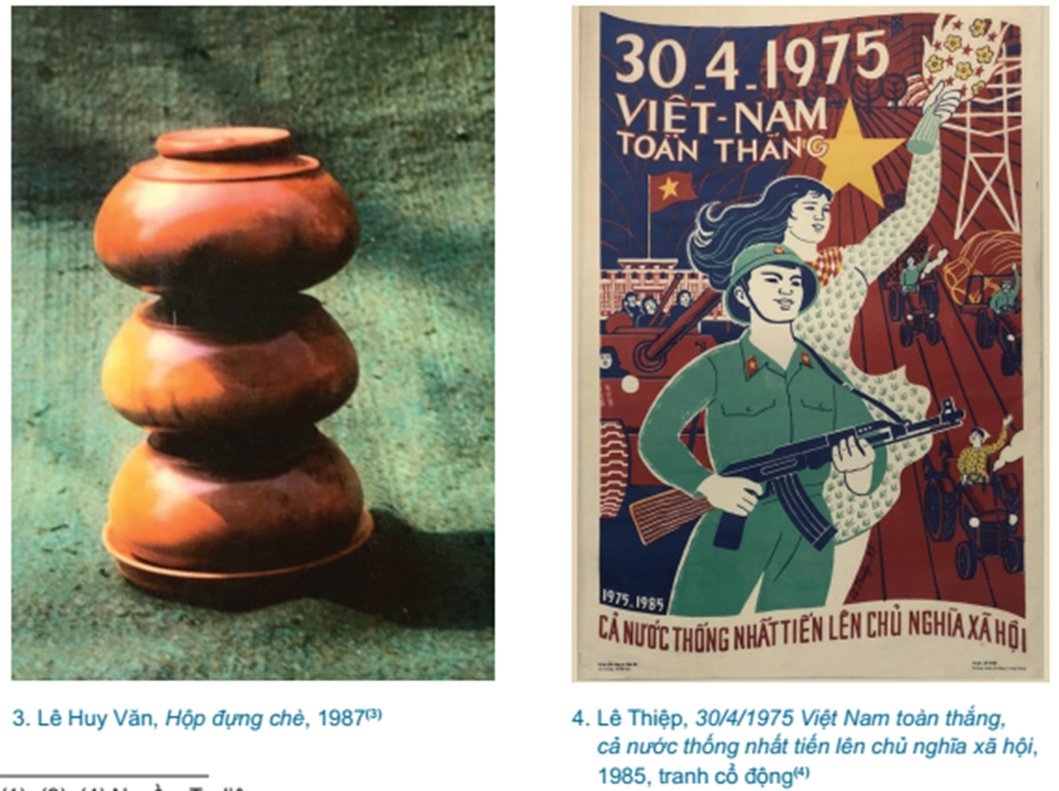

Slide 21
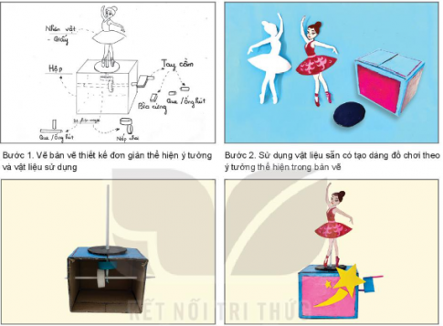
Hoạt động 2: Thể hiện
Gợi ý các bước thiết kế đồ chơi từ bản vẽ đến mô hình bằng vật liệu có sẵn

Slide 22
Thực hành:
Thiết kế một sản phẩm thuộc lĩnh vực thiết kế công nghiệp bằng vật liệu có sẵn

Slide 23
Hoạt động 3: Thảo luận
Trưng bày sản phẩm mĩ thuật và thảo luận
Câu hỏi 1: Sản phẩm được làm từ những vật liệu sẵn có nào?
Câu hỏi 2: Sản phẩm được khai thác từ ý tưởng nào?
Câu hỏi 3: Tính thẩm mĩ của sản phẩm có phù hợp với công năng sử dụng không? Vì sao?

Slide 24
Hoạt động 4: Vận dụng
Lên ý tưởng và vẽ phác thảo thiết kế một sản phẩm đồ gia dụng em yêu thích, trong đó thể hiện được những đặc điểm mà một sản phẩm thiết kế hiện đại cần có

